Slide 1
Презентация на тему «День Победы»
Подготовила воспитатель Поспелова Д.В.

Slide 2
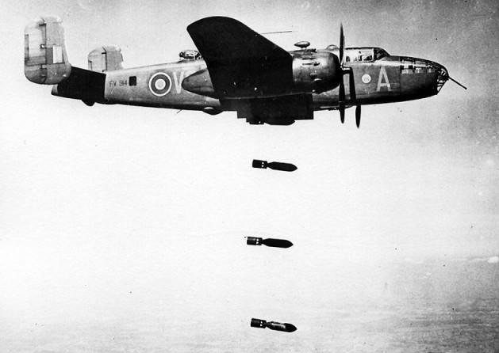
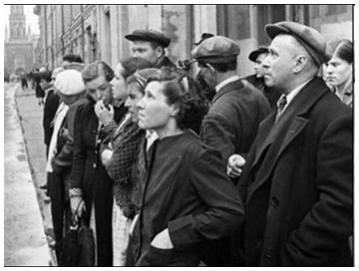
22 июня 1941 года
На нашу Родину напали немецкие фашисты. Случилось это неожиданно. На города посыпались бомбы, на нашу землю спустились вражеские солдаты.
Началась
Великая
Отечественная
Война

Slide 3
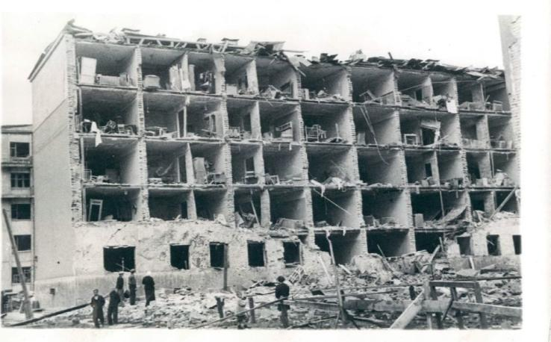
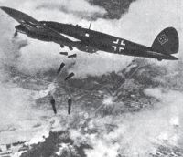
Фашистские самолеты скидывали свои бомбы на дома, школы, больницы, детские сады.

Slide 4
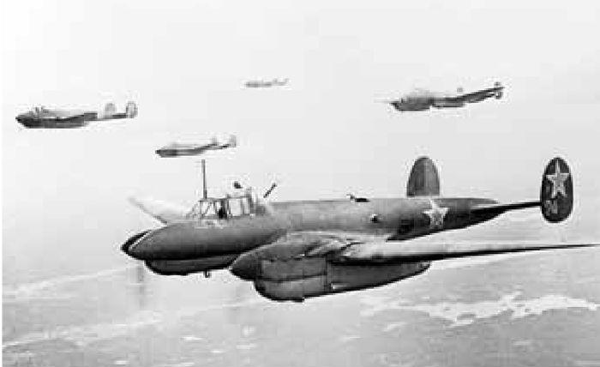
Шли бои и в воздухе…..

Slide 5
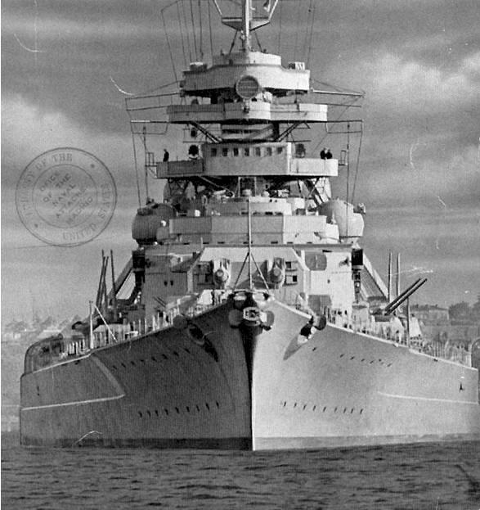
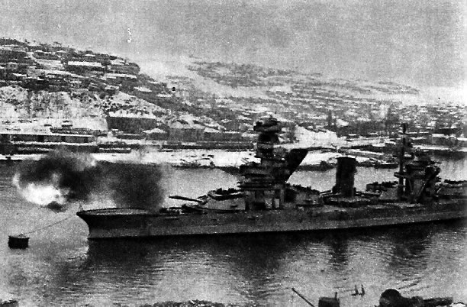
Шли сражения и на воде…..

Slide 6
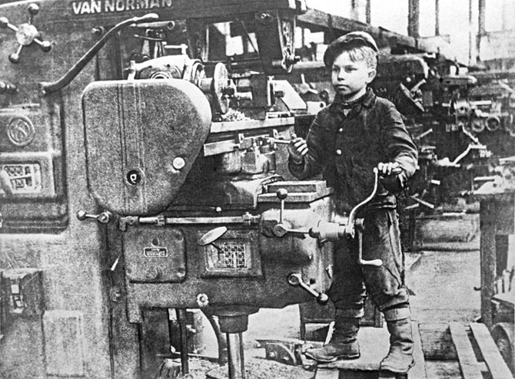
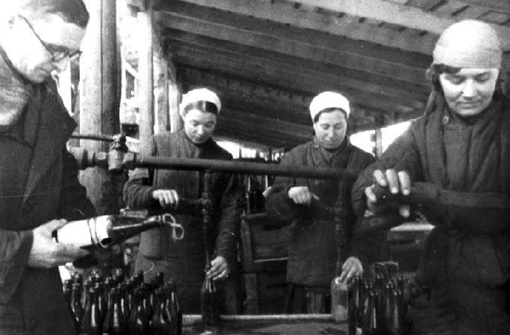
Миллионы людей, мужчины, женщины, в том числе и дети трудились на заводах. Советский союз (в то время так называлась наша страна) делал все , чтобы остановить фашистов….

Slide 7
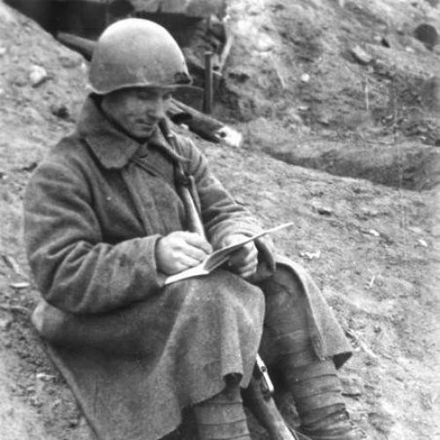
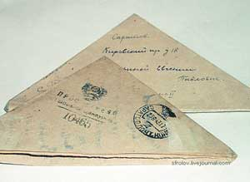
В редкие минуты отдыха солдаты писали письма домой….. Мамам, женам, детям…Солдаты писали на бумаге, а вместо конверта складывали лист бумаги особым способом, чтобы получался треугольник. Их отдавали на военную почту, на письмах не было марок, а только печать полевой почты.

Slide 8
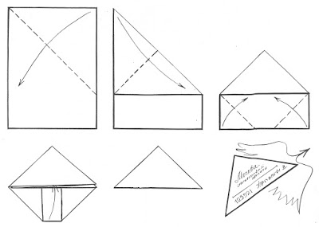
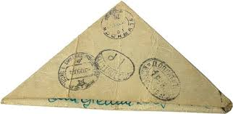
Ребята давайте попробуем сами сделать солдатский конверт….

Slide 9
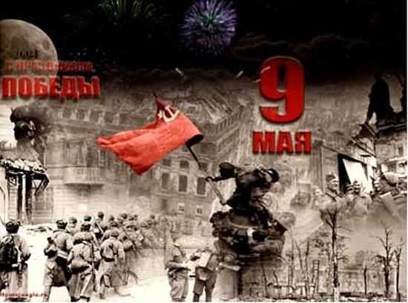
Наступил День Победы!!!
Советские солдаты подняли знамя Советского Союза над Берлином. Произошло это 9 мая 1945 года.

Slide 10
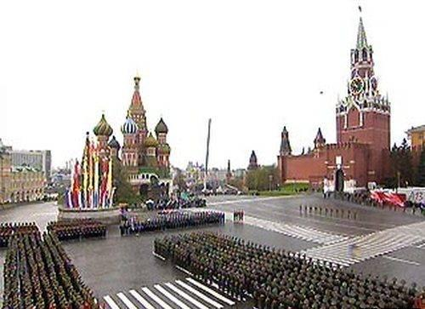
Каждый год 9 мая мы отмечаем великий праздник – ДЕНЬ ПОБЕДЫ.

Slide 11
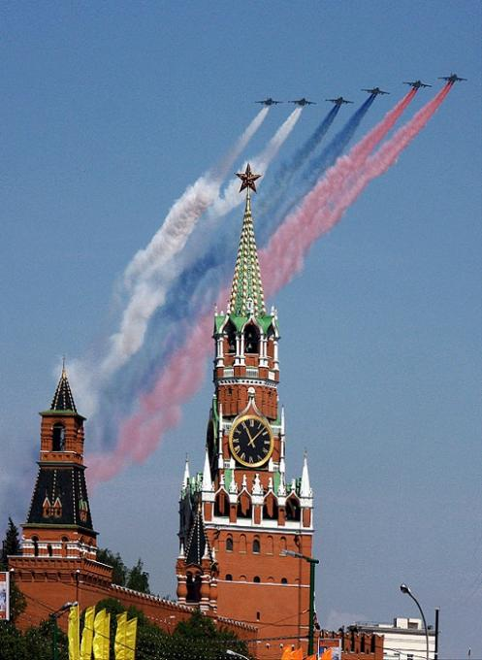
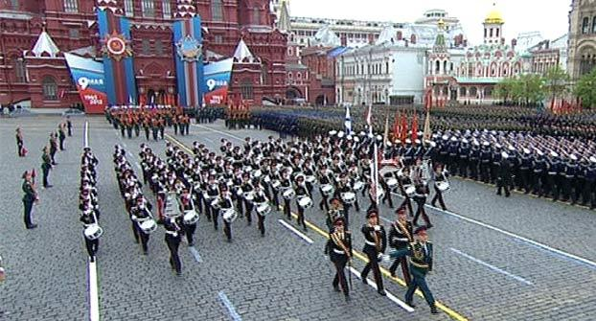
Сначала проходит парад военной техники……

Slide 12
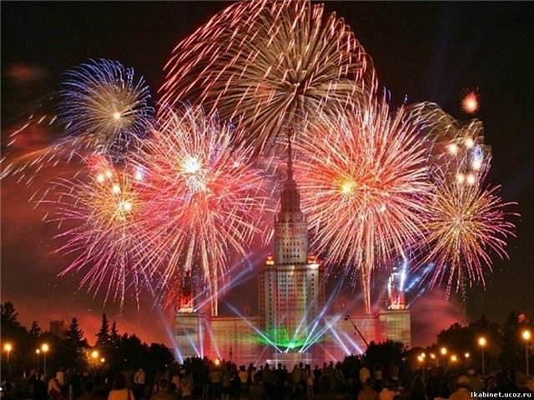
Затем все заканчивается салютом

Slide 13
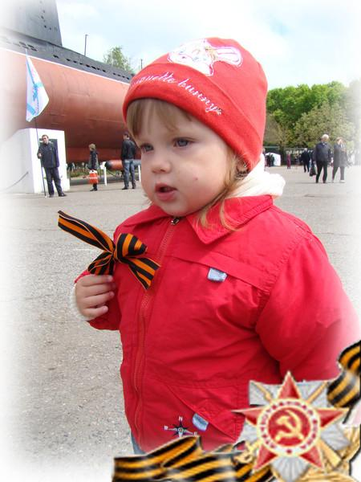
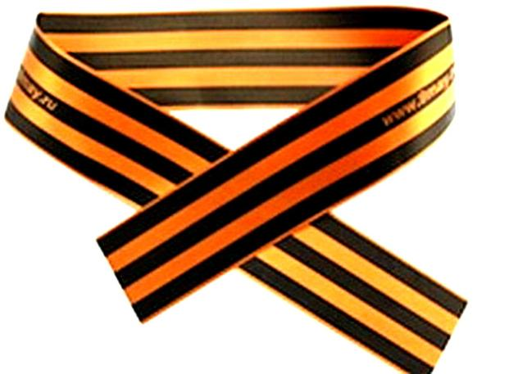
В этот день все люди одевают ГЕОРГИЕВСКУЮ ЛЕНТОЧКУ – это символ воинской славы, отваги, мужества, символ Победы. Лента состоит из 2-х цветов, черного – что означает «дым» и оранжевого – что означает «пламя».

Slide 14
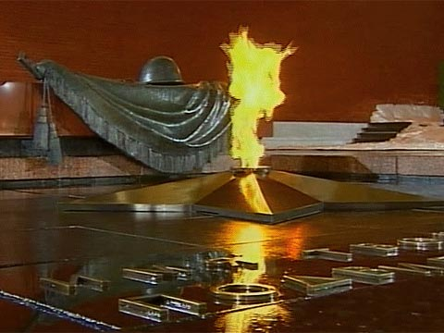
Еще один символ ВОВ –это ВЕЧНЫЙ ОГОНЬ. Он символизирует вечную память павшим солдатам и не вернувшимся домой.

Slide 15
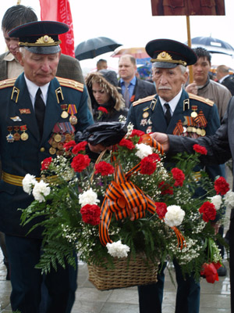
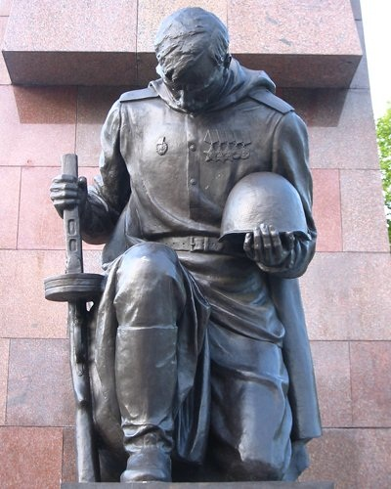
В этот день люди несут цветы к памятникам….

